Slide 1
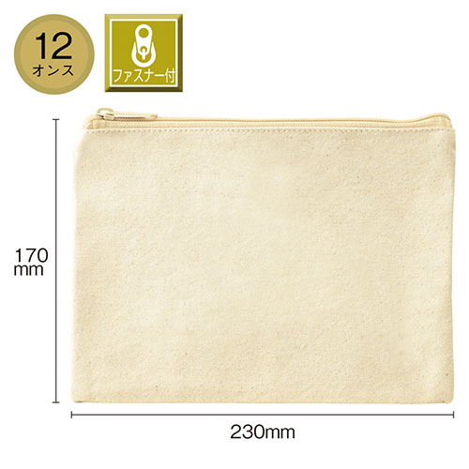
【提案書】
12オンス・厚生地フラットコットンポーチ(S)
特徴
Sサイズのシンプルだからこそオリジナル名入れがよく映えるフラットポーチです。12オンスの厚手なコットン生地を使用しているためとても丈夫でしっかりとした印象を与えます。
納期
納期スペース
仕様
素材：綿(12オンス)
サイズ：約170×230mm
包装：10枚単位でポリ袋入
備考：名入れ可能
お見積
お見積りスペース

